Slide 1
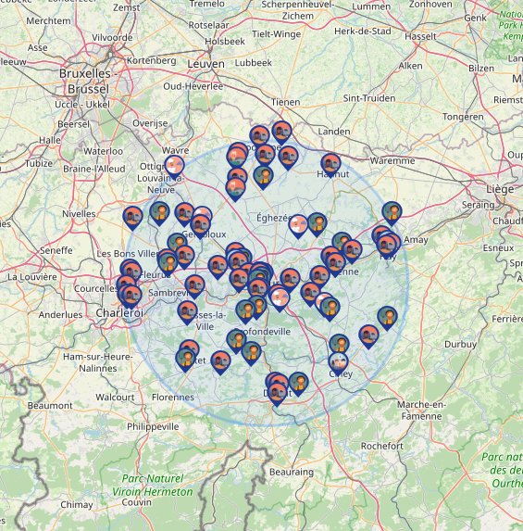
La Charrette
Le réseau social de la logistique locale
Notes:
Développé par LaCharrette
Soutenu par la région wallonne dans le cadre du projet interface prod

Slide 2
CONSTAT
OBJECTIFS
CIBLES
- Logistique = frein au développement du local (petits volumes peu rentables)
- Demandes très variées
- Mauvaise connaissance des acteurs en présence
- Identifier les acteurs du local
- Consulter/émettre des offres et besoins
- Contacter chaque acteur individuellement
- Producteurs
- Transformateurs
- Intermédiaires
- Acheteurs pro
- Logisticiens /transporteurs pro

Slide 3
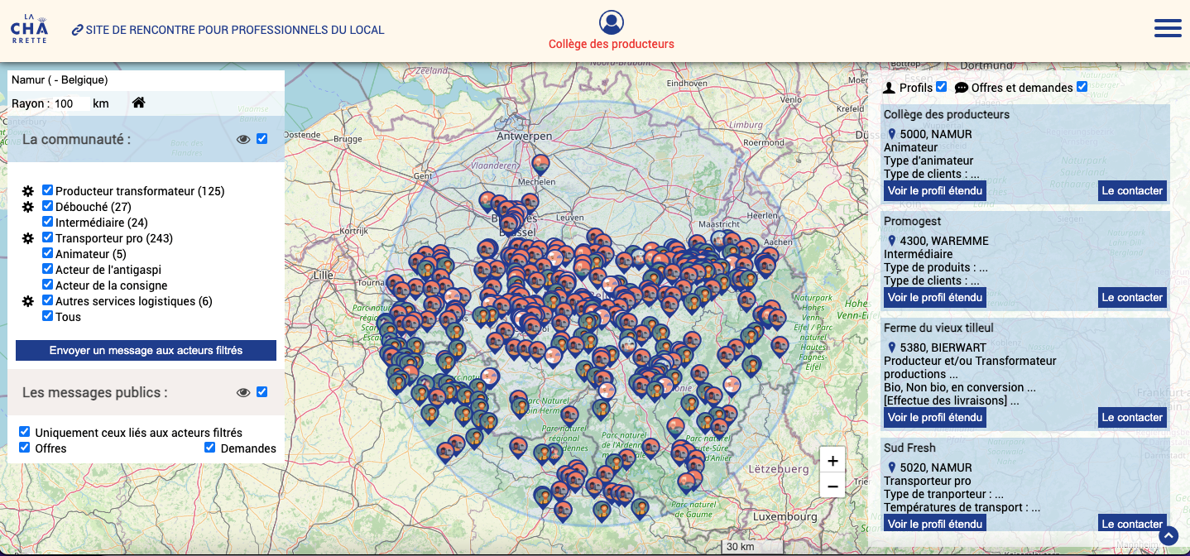
Vous souhaitez faire partie du réseau ?
Vous êtes :
- Producteur/transformateur
- Intermédiaire/acheteur
- Logisticien/transporteurs pro
Le siège de votre entreprise est situé en Wallonie ?
=> Enregistrer vous GRATUITEMENT sur le site lacharrette.org
Adhésion prise en charge pour les 100 premiers utilisateurs
(permettant l’accès à la totalité des fonctionnalités du site)

Slide 4
MERCI !
Notes:
Développé par LaCharrette
Soutenu par la région wallonne dans le cadre du projet interface prod

